Slide 1
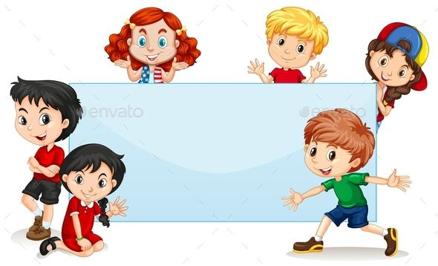
Türkçe Öğreniyoruz
Δρ Ελένη Χαραλάμπους
https://www.e-charalambous.com
elenecharalampous72@gmail.com
10. Masal: Παραμύθια

Slide 2

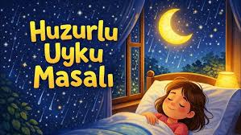

Slide 3

Dinleme

Slide 4
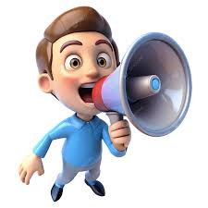
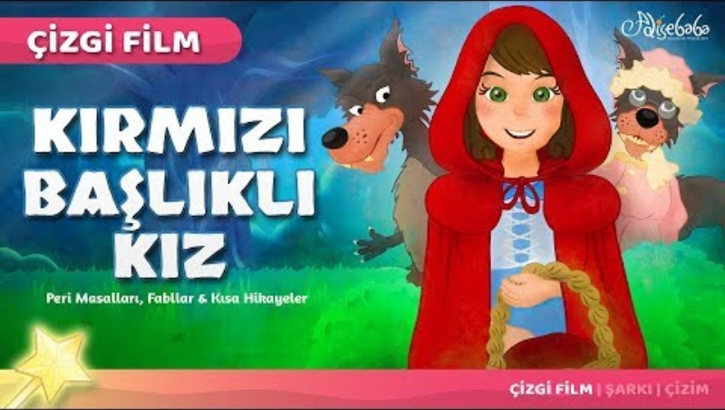
Dikkatlice dinleyin ve boşlukları doldurun!

Slide 5
OKUMA

Slide 6
Kırmızı Başlıklı Kız
[…] Kırmızı Başlıklı Kız ormanda şarkılar söyleyerek yürüyormuş.
[…] Tam bu sırada bir ses duymuş. Birdenbire bir kurt atlamış.
Kırmızı Başlıklı Kız kurdu görünce çok korkmuş elindeki sepeti yere düşürmüş.
[…]Bu arada kurt kısa yolda gelerek çabukça anneannenin evine varmış.
-Benim anneannem, sana nefis kurabiyeler ve şifalı bitkiler getirdim.
-Yaklaş kızım, biraz daha yaklaş.
Dişlerin neden bu kadar sivri peki anneanne?
-Seni daha iyi yiyebilmek için.
Kurt yataktan fırlamış […]
İmdaat.
Avcı Kırmızı Başlıklı Kızın çığlığını duymuş.
Avcı kurdun karnını açmış ve anneanneyi kurtarmış.
[...] Kırmızı Başlıklı Kız ormanda neşe şarkılar söyleyerek yürüyormuş.
Tavşan ormanı yine eskisi gibi tavşanlarda dolu neşeli bir orman olmuş.

Slide 7
YAZMA

Slide 8
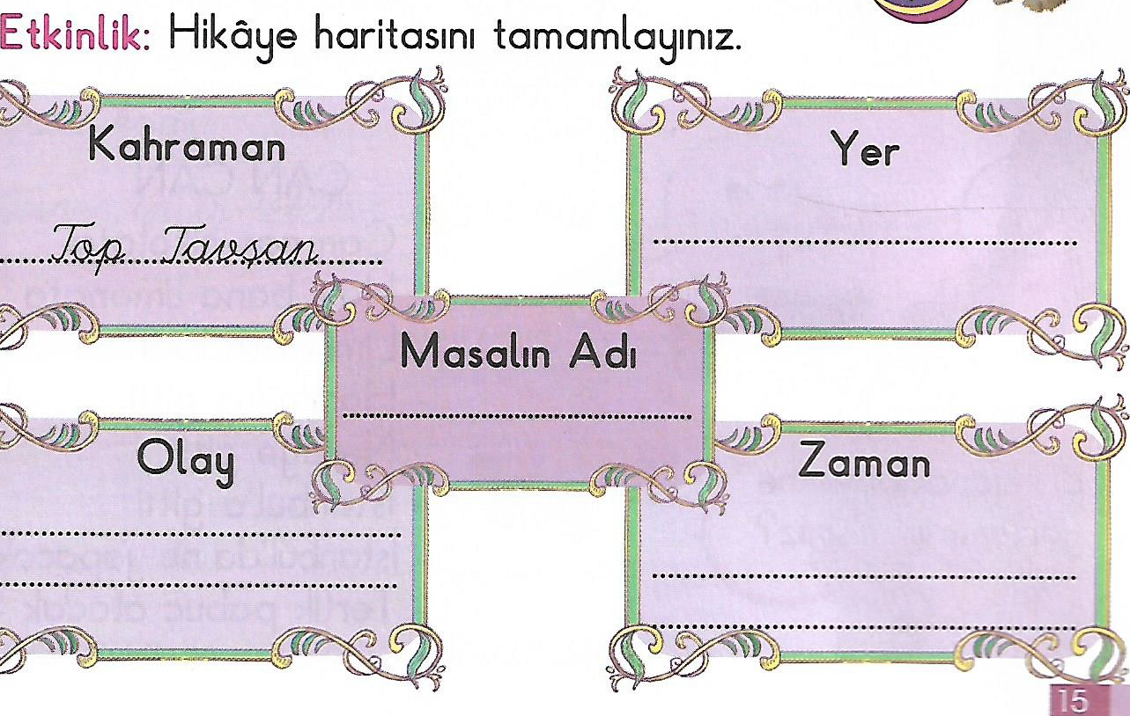

Slide 9
Masal: Hansel ile Gretel
Üvey çocuklarını da hiç sevmiyormuş.
Babaları “Ben kararımı verdim. Yarın onları ormana götürüp bırakacağız” demiş.[…]
O gece Hansel geç saatlerde gizlice dışarı çıkmış ve cebine bir sürü çakıl doldurmuş.
Sabah olunca, ailece ormana doğru yürümeye başlamışlar. […]
Sonra çakılları izleyerek evin yolunu bulmuşlar. [….]
Üç gün sonra tekrar denemek istemişler. Gece, çocukların odasının kapısını kilitlemişler.
Bu defa çocuklar kaybolmuşlar. [….]
Üçüncü gün, bir ağacın dalında bir kuş görmüşler.
Kuş onları tuhaf bir evin önüne getirmiş. İçeri girmişler. Cadının eviymiş.
Çocuklar yeri tanımışlar. [….]
Hızla evlerine doğru koşmuşlar.
Gretel de önlüğünün cebinden cadının evinde bulduğu altın çıkartmışlar.
Ailenin tüm sıkıntıları sona ermiş böylece.
O günden sonra da ömürlerini mutluluk içinde sürdürmüşler.
Hansel ve Gretel masalının sonunu hepimiz biliyoruz: "O günden sonra da ömürlerini mutluluk içinde sürdürmüşler." Peki, bu mutlu hayatta daha sonra neler olmuş olabilir?
_________________________________________________________________________________________________
_________________________________________________________________________________________________
_________________________________________________________________________________________________
_________________________________________________________________________________________________
_________________________________________________________________________________________________
_________________________________________________________________________________________________

Slide 10
KONUŞMA

Slide 11
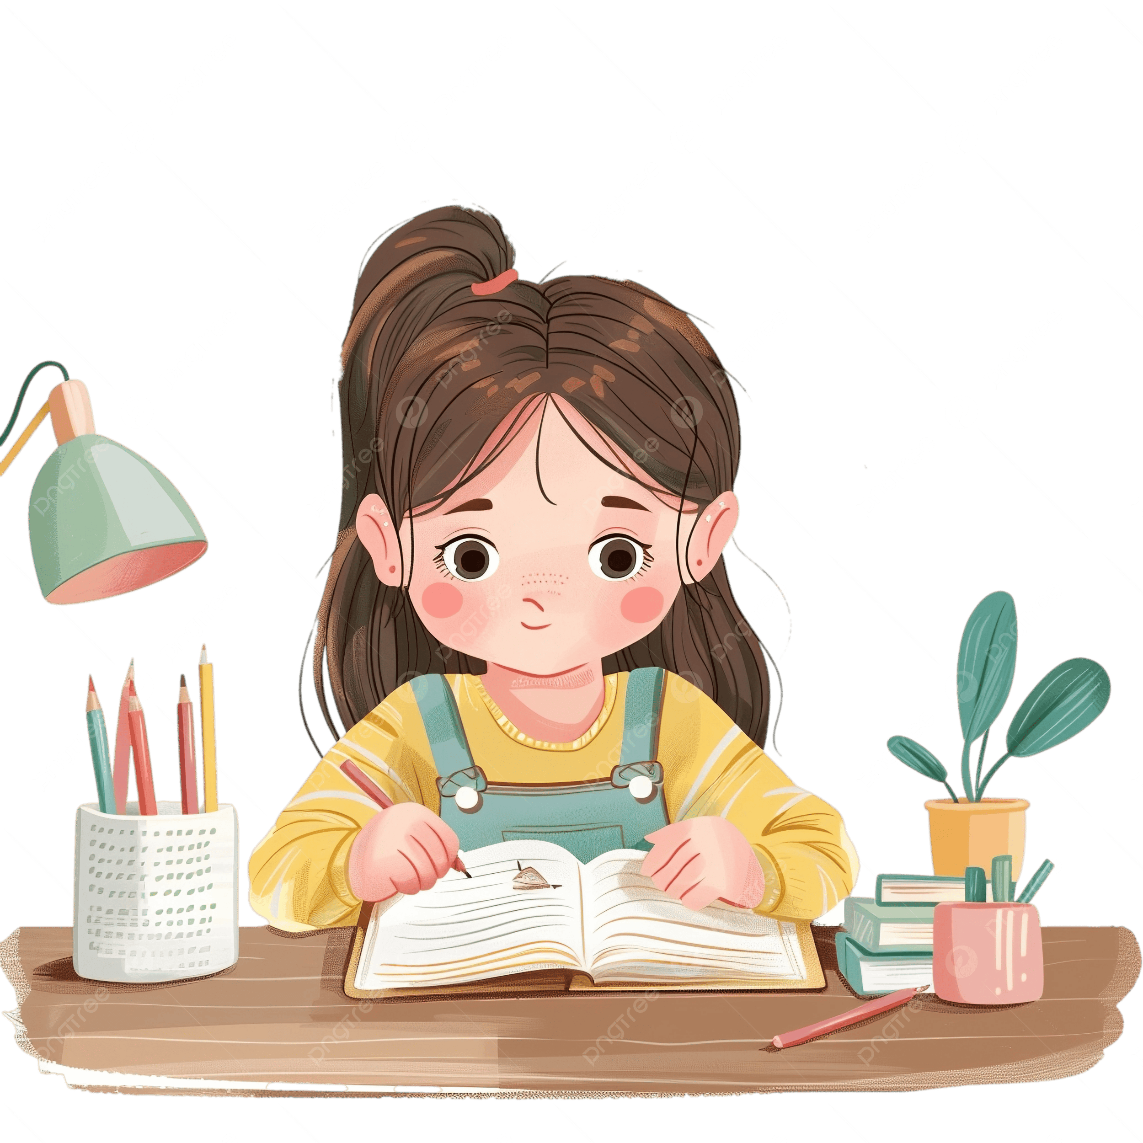
ARKADAŞLARIN ARASINDA
En sevdiğim masal __________.
Diyalogda şunları kullanın :
Diyalogda şu soruların cevaplarını verin:
En sevdiğin masal hangisi?
Bu masalı neden seviyorsun?
Masaldaki en sevdiğin karakter kim?

Slide 12
TEKRAR

Slide 13
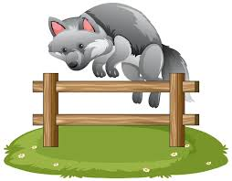

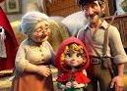
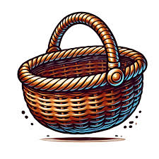
Aşağıdaki cümleleri doğru resimlerle eşleştiriniz!
1
Kırmızı Başlıklı Kız ormanda şarkılar söyleyerek yürüyormuş.
2
Kırmızı Başlıklı Kız kurdu görünce çok korkmuş elindeki sepeti yere düşürmüş.
3
Birdenbire bir kurt atlamış.
4
Avcı kurdun karnını açmış ve anneanneyi kurtarmış.

Slide 14
Olayları Kronolojik Sıraya Koyma
Sabah olunca, ailece ormana doğru yürümeye başlamışlar.
1
Üvey çocuklarını da hiç sevmiyormuş.
O gece Hansel geç saatlerde gizlice dışarı çıkmış ve cebine bir sürü çakıl doldurmuş.
Gretel de önlüğünün cebinden cadının evinde bulduğu altın çıkartmışlar.
Ailenin tüm sıkıntıları sona ermiş böylece.
O günden sonra da ömürlerini mutluluk içinde sürdürmüşler.
Babaları “Ben kararımı verdim. Yarın onları ormana götürüp bırakacağız” demiş.
Üçüncü gün, bir ağacın dalında bir kuş görmüşler.
Kuş onları tuhaf bir evin önüne getirmiş. İçeri girmişler. Cadının eviymiş.
Çocuklar yeri tanımışlar.
Hızla evlerine doğru koşmuşlar.
Sonra çakılları izleyerek evin yolunu bulmuşlar.

Slide 15
Yunanca ve Türkçe Karşılaştırması

Slide 16


Aşağıdaki Türkçe ve Yunanca cümleleri eşleştiriniz. Hangi cümleler aynı anlama geliyor?
Bu arada kurt kısa yolda gelerek çabukça anneannenin evine varmış.
Benim anneannem, sana nefis kurabiyeler ve şifalı bitkiler getirdim.
Kırmızı Başlıklı Kız ormanda neşe şarkılar söyleyerek yürüyormuş.
Tavşan ormanı yine eskisi gibi tavşanlarda dolu neşeli. bir orman olmuş.
Γιαγιά, σου έφερα πεντανόστιμα μπισκότα και θεραπευτικά βότανα.
Το δάσος των κουνελιών βρήκε ξανά την παλιά του μορφή, γεμάτο ζωή και χαρά.
Στο μεταξύ, ο λύκος, ακολουθώντας τον πιο σύντομο δρόμο, βρέθηκε γρήγορα έξω από το σπίτι της γιαγιάς.
Η Κοκκινοσκουφίτσα περπατούσε μες στο δάσος και τραγουδούσε χαρούμενη.

Slide 17

Öztürk, T., Akçay, S., Yiğit, A., Taşdemir, E., & Başak, S. S. (2005α). Gökkuşağı Türkçe: Ders Kitabi 2. Dilset Yayınları.
Öztürk, T., Akçay, S., Yiğit, A., Taşdemir, E., & Başak, S. S. (2005b). Gökkuşağı Türkçe: Çalışma Kitabi 2. Dilset Yayınları.

Slide 18

Ders bitti.
Ders bitti.
Ders bitti.
Ders bitti.
Ders bitti.

Slide 19

www.e-charalambous.com

